Slide 1

Módulo 3: Introducción al modelado de datos
Diplomatura en Ciencias Sociales Computacionales y Humanidades Digitales (IDAES-UNSAM) - Agosto 2022

Slide 2

Bienvenides al módulo 3!

Slide 3


Quiénes somos
Martín
Schuster
MSc Business Analytics UCL
Lic Sociología UBA
Data Science Consultant en AlixPartners
Tomás
Maguire
Lic Sociología UNSAM
Machine Learning Engineer en Accenture

Slide 4



Un pequeño disclaimer

Slide 5

Y un disclaimer idiomático

Slide 6
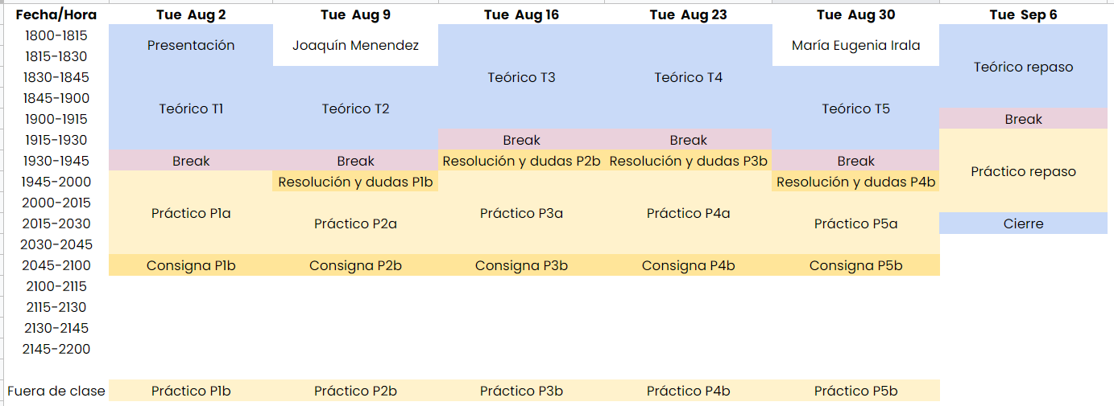
Estructura de las clases

Slide 7
Qué esperar de teóricos y qué esperar de prácticos
Teóricos
Exposiciones de 60 minutos con slides sobre los conceptos teóricos estadísticos y de modelización.
Prácticos
Guiadas en clase (letra “a”), 60 minutos para trabajar.
Independientes para trabajar entre clase y clase (letra “b”).
Ambas en R Studio.

Slide 8
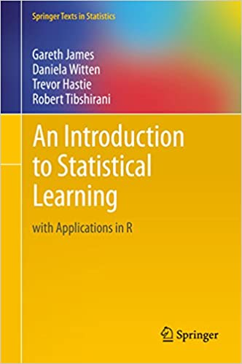
Bibliografía
An Introduction to Statistical Learning with applications in R
James, Witten, Hastie y Tibshirani
1era edición: 2013
7ma edición: 2017
Vamos a enfocarnos en los capítulos 2 a 7 inclusive.

Slide 9
Contenidos por clase
Clase | Fecha | Temas | Capítulos de ISLR | Guías prácticas
1 | 2/8 | Intro, tipos de modelos, trade-offs | 2 | 1a y 1b
2 | 9/8 | Regresión lineal simple, múltiple y KNN | 3 | 2a y 2b
3 | 16/8 | Clasificación: regresión logística, LDA, KNN | 4 | 3a y 3b
4 | 23/8 | Cross-validation | 5 | 4a y 4b
5 | 30/8 | Model selection: lasso, ridge, PCA | 6 | 5a y 5b
6 | 6/9 | Intro a polinomiales, step, basis, splines | 7 | 6a

Slide 10
Teórico 1: intro, tipos de modelos, trade-offs

Slide 11
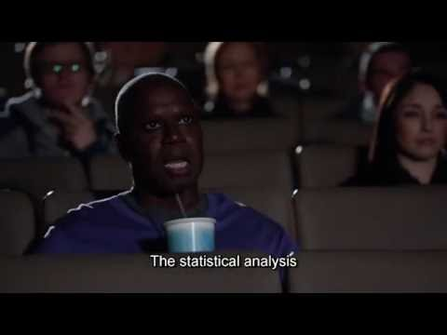

Slide 12
Agenda
Estimando f
Problemas de predicción y problemas de inferencia
Problemas de regresión y problemas de clasificación
Métodos paramétricos y métodos no paramétricos
Métodos de aprendizaje supervisado y métodos de aprendizaje no supervisado
Trade-off precisión-interpretabilidad
Trade-off sesgo-varianza
Medidas de la calidad del fit: set de training y set de testing

Slide 13
I.Estimando f

Slide 14
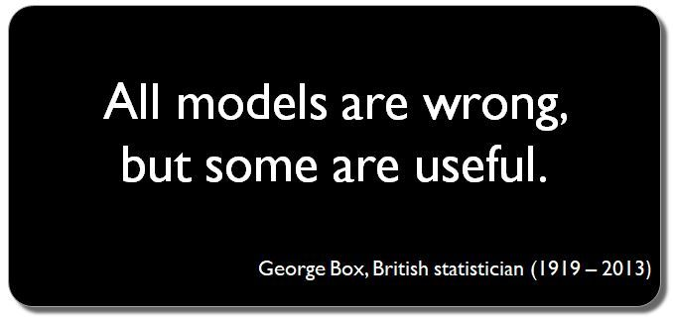
El modelo y el mundo

Slide 15
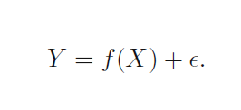
Modelizar es construir una función f que relacione variable(s) independiente(s) con variable dependiente
Modelo
Variable(s) independiente(s)
X
Variable dependiente
Y

Slide 16
Para qué modelizar?

Slide 17
II.Problemas de predicción y problemas de inferencia

Slide 18
Dos tipos de razones diferentes para modelizar
Predecir
Tenemos valores de un conjunto de variables independientes (X₁, X₂, etc.) y queremos un modelo que prediga el valor de la variable dependiente Y.
Inferir
Nuestro interés principal son preguntas cómo:
¿Qué variables X están relacionadas con Y?
¿Qué dirección tienen estas relaciones?
¿Qué efecto tiene cada variable X en la variable Y?
¿Las relaciones son lineales o no lineales?

Slide 19

Cuándo cada tipo de modelo
En general, si tenemos capacidad para intervenir en las variables independientes, nos interesa un modelo de inferencia. También si queremos explicar las relaciones o si estamos investigando el efecto de X en Y.
En cambio, preferimos un modelo predictivo si podemos usar el modelo como caja negra y sólo nos interesa la precisión del output.

Slide 20
Qué modelizar?

Slide 21
III.Problemas de regresión y problemas de clasificación

Slide 22
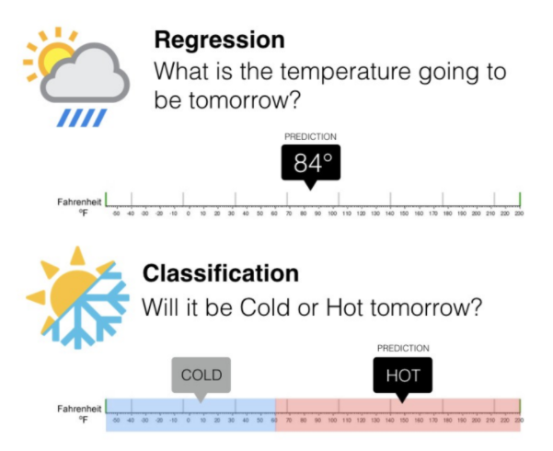
Predecir un valor o clasificar en una categoría
En modelos de regresión, Y es una variable cuantitativa. El modelo nos proporciona una función que nos da valores predecidos de Y para los diferentes valores de X₁, X₂, etc.
En modelos de clasificación, Y es una variable categórica y el modelo nos da la probabilidad de que cada caso quede en cada categoría.

Slide 23
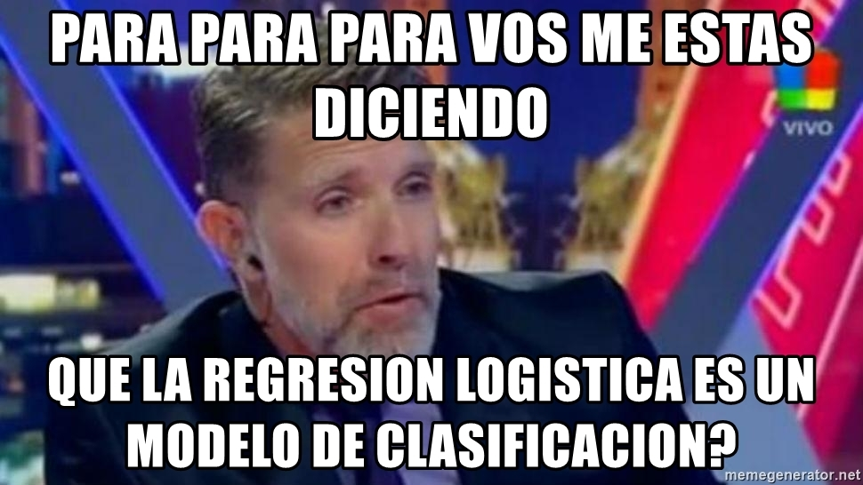

Slide 24
Cómo modelizar?

Slide 25
IV.Métodos paramétricos y métodos no paramétricos

Slide 26
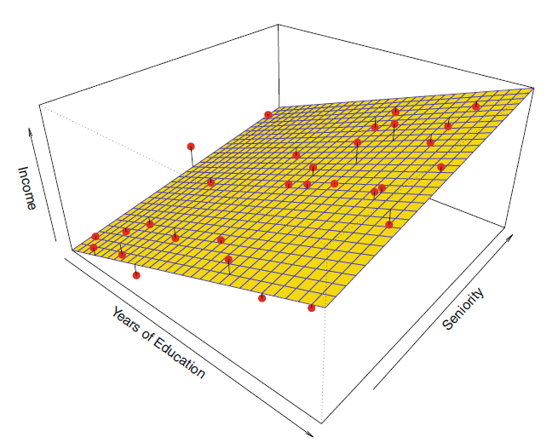
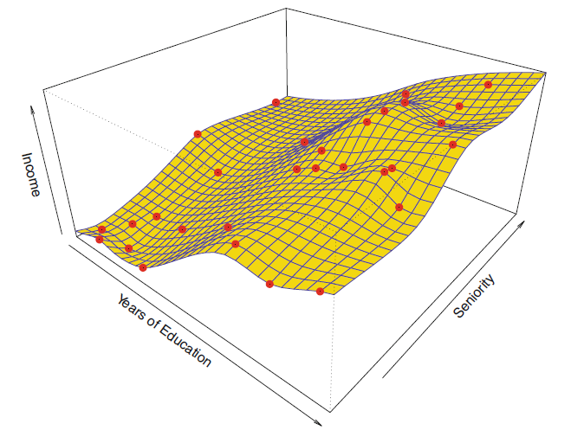
Asumir la forma de f o no asumirla
Los modelos paramétricos asumen la forma de la función. Los métodos no paramétricos, no, y pueden tener diferentes formas para diferentes valores de X.

Slide 27
Conocemos el output a priori?

Slide 28
V.Métodos de aprendizaje supervisado y métodos de aprendizaje no supervisado

Slide 29
En módulo 3 veremos sobre todo aprendizaje supervisado
Aprendizaje supervisado (supervised learning)
Conocemos los valores de Y para un set de casos y estimamos la función f que relaciona X con Y para predecir Y futuros o inferir relaciones (regresiones, clasificaciones, etc.)
Aprendizaje no supervisado (unsupervised learning)
No conocemos los posibles valores objetivo de Y que buscamos (por ejemplo, clustering).

Slide 30
Nos interesa más el cuánto o el cómo?

Slide 31
VI.Trade-off precisión-interpretabilidad

Slide 32
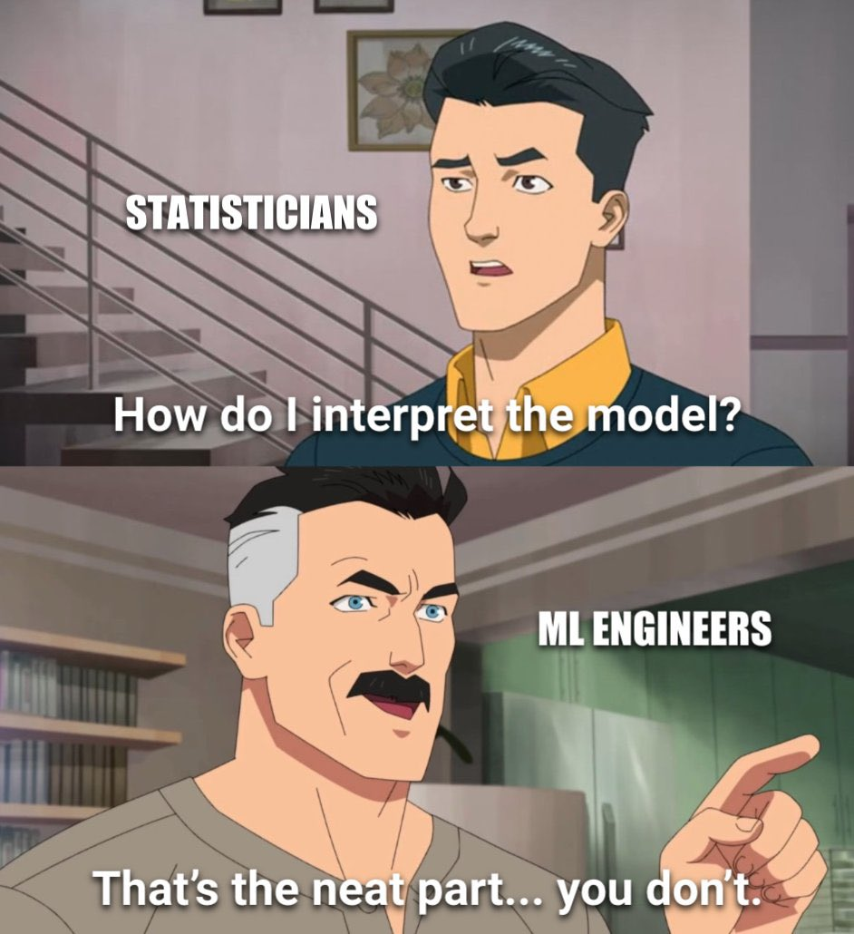
Precisión a cualquier costo no es siempre lo mejor
Modelos más precisos y menos restrictivos (no paramétricos, no lineales o que incorporen un alto número de variables independientes) reducen la interpretabilidad de las relaciones. Es necesario evaluar si la ganancia marginal en precisión compensa ese costo (además de la mayor posibilidad de overfitting).

Slide 33
VII.Trade-off sesgo-varianza

Slide 34
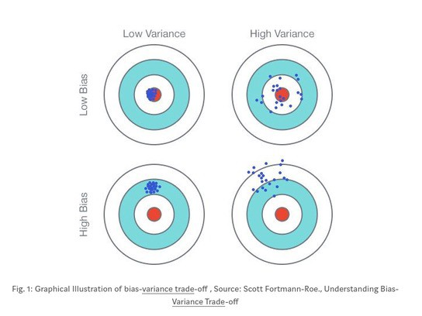
Buscar el mejor equilibrio para cada modelo
Varianza: cantidad que variaría la estimación de f si usarámos otro test de entrenamiento. Métodos más flexibles tienen más varianza.
Sesgo: cualidad del modelo de sistemáticamente subestimar o sobreestimar el valor a predecir. Métodos menos flexibles tienen más sesgo.

Slide 35
Cuán bueno es el modelo?

Slide 36
VIII.Medidas de la calidad del fit: set de training y set de testing

Slide 37
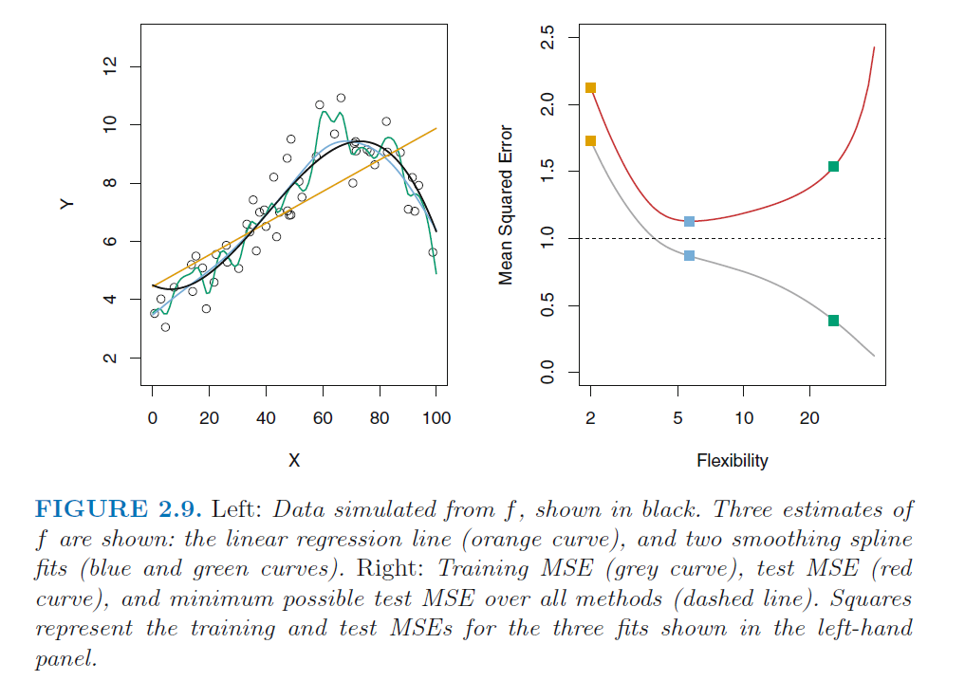
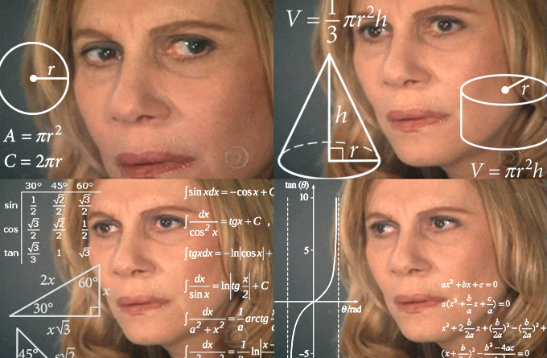
Lo importante: MSE en el set de testing
Entendamos juntes este gráfico de MSE (mean squared error) en training y testing set.

Slide 38
Estructura de las clases

Slide 39
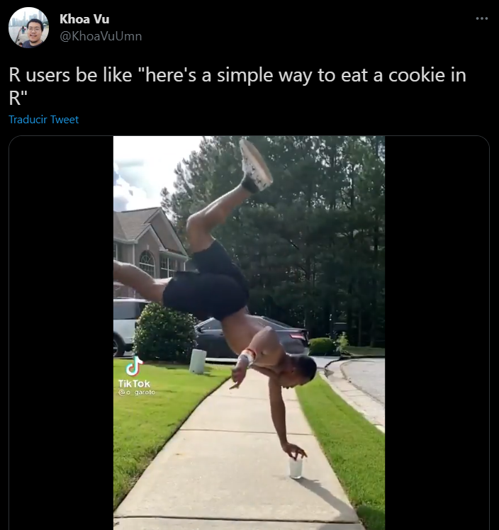
Primero: break de 15’
Después: vamos a la parte práctica con Tomi

Slide 40
La semana que viene

Slide 41

El martes que viene, 9 de agosto
Teórico: regresión lineal simple y regresión lineal múltiple.
Práctico: resolver guía P1b. Traer dudas y/o comentarios.
Invitado: Joaquín Menendez
Senior Data Scientist en R/GA
Master in Interdisciplinary Data Science, Duke University
Licenciado en Psicología, Universidad de Buenos Aires

